Slide 1
Microservicios Eureka, Zuul, Ribbon
Allan Olalde & Gerardo Ornelas

Slide 2
¿Qué son los microservicios?
Son un conjuntos de componentes pequeños que son autónomos que pueden colaborar entre si.
Algunas características:
Función única
Independientes
Registros, auto-descubrimiento
Auto escalado y agilidad
Confiabilidad y tolerancia a fallos
Balanceo de cargas
Configuración centralizada

Slide 3
EJEMPLO PRACTICO – registro eureka
Se tienen 2 microservicios
springboot-servicio-estudiante
getEstudiantes
getEstudiante/{id}
springboot-servicio-escuela
echoEscuela
listarEstudiantes
detalleEstudiante/{id}
Estos microservicios, son registrados en Eureka, para su descubrimiento de forma automática.

Slide 4
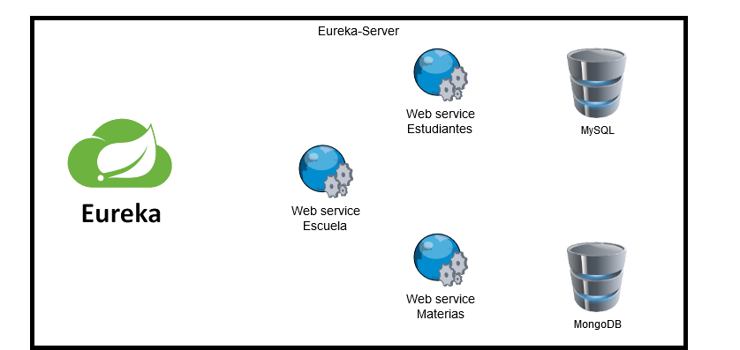
Diagrama arquitectura eureka-server

Slide 5
EJEMPLO PRACTICO – integración api Gateway zuul
Microservicios
servicio-estudiantes
servicio-escuelas
Se habilitan los microservicios, en el API Gateway Zuul y en este ejemplo para poder ser llamados por un mismo puerto (puerto 80):
service id : servicio-estudiantes
path : /api/estudiantes/**
service id : servicio-escuelas
path : /api/escuela/**

Slide 6
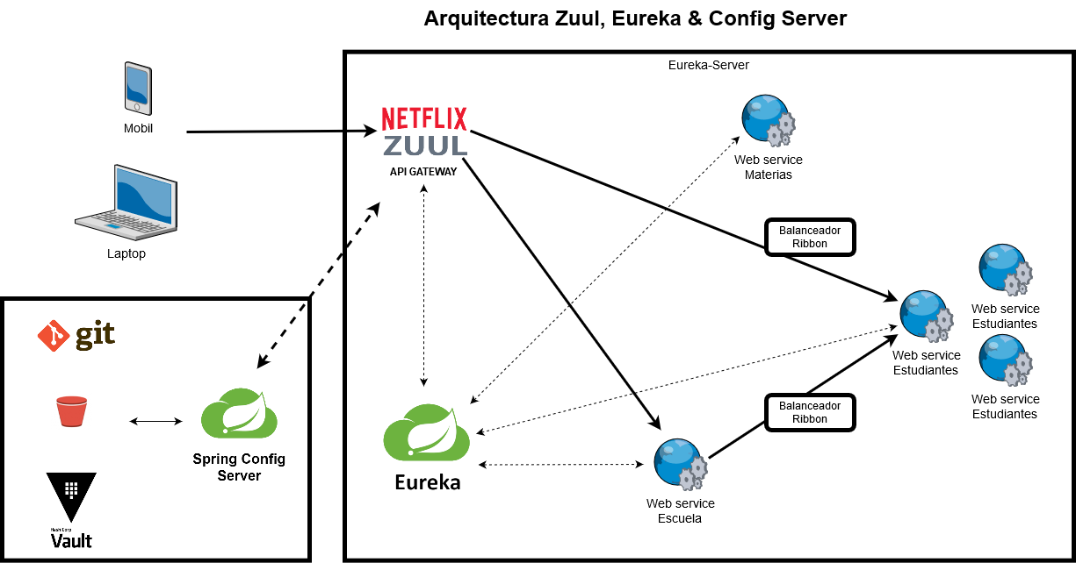
Diagrama de arquitectura api gateway zuul

Slide 7
#QuedateEnCasa
@gmail.com
https://www.facebook.com/groups/224662132035100/

